Slide 1
Preparación de probetas ceramográficas y cortes delgados para el estudio microestructural
Ingeniería Industrial, 2026
Ing. Teresa Antequera

Slide 2
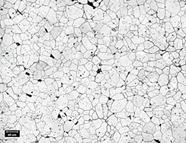
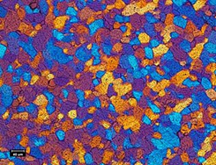
CERAMOGRAFÍA
La ceramografía es el arte y la ciencia de preparación, examen y evaluación de microestructuras cerámicas
Alúmina al 99% atacada térmicamente Sección delgada de Alúmina al 99%

Slide 3
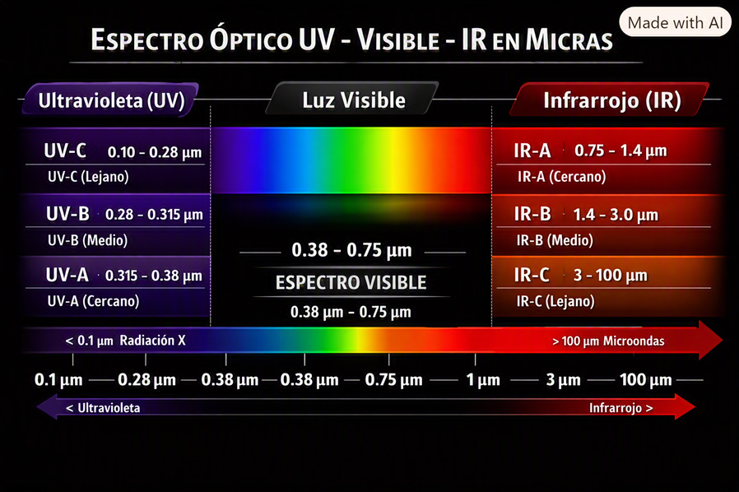
Nivel de observación | Escala típica | Rango de tamaño (µm o nm) | Técnica de observación | Relación con el espectro visible
Macroestructura | Milímetros (mm) | 10⁻³ – 10⁰ m | Ojo humano, lupa | Dentro del rango visible (380–750 nm)
Microestructura | Micrómetros (µm) | 1 – 100 µm | Microscopio óptico | Límite inferior del visible (~0,4 µm)
Nanoestructura | Nanómetros (nm) | 1 – 100 nm | Microscopio electrónico (SEM/TEM) | Por debajo del visible (< 380 nm, ultravioleta)
Estructura atómica | Ångström (Å) | 0,1 – 1 nm | Difracción de rayos X, TEM | Muy por debajo del visible (rayos X)

Slide 4
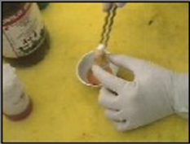
Preparación de especímenes ceramográficos
La preparación de muestras de cerámica para el análisis microestructural consta de cinco pasos generales:
Corte
Montaje o Encapsulado
Desbaste
Pulido
Ataque

Slide 5
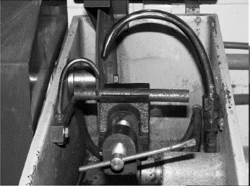
Corte
La mayoría de las cerámicas son extremadamente duras y deben ser cortadas en húmedo con un disco de corte abrasivo circular incrustado con partículas de diamante.

Slide 6
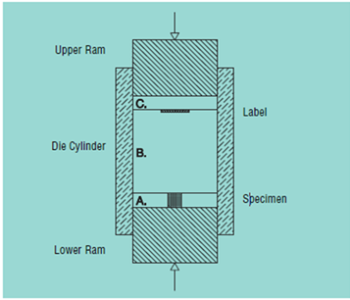
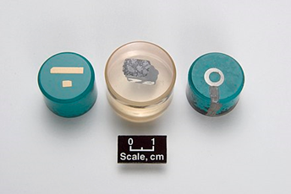
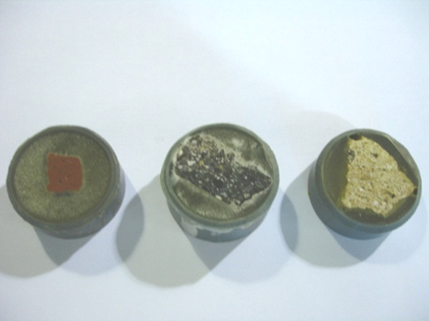
Montaje o Encapsulamiento
Para facilitar la preparación adicional, la muestra cortada generalmente está montada o encapsulada en un disco de plástico, de 25, 30 o 35 mm de diámetro. Las muestras izquierda y derecha en la Figura de la derecha fueron incrustadas en epoxi lleno de minerales. El refractario del centro de dicha figura en la está montado en acrílico moldeable transparente.

Slide 7
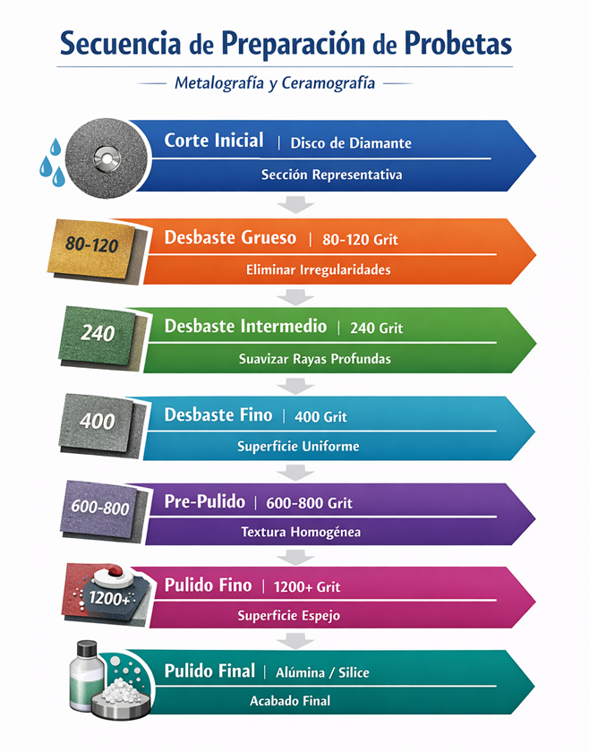
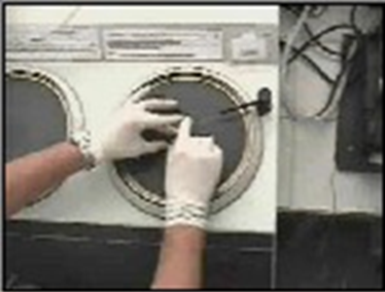
Desbaste
El desbaste es la abrasión de la superficie de interés por partículas abrasivas, generalmente diamante, que se unen al papel o un disco de metal.

Slide 8
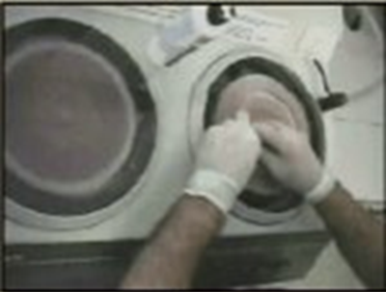
Pulido
El pulido es la abrasión mediante abrasivos libres que están suspendidos en un lubricante y pueden rodar o deslizarse entre la muestra y el papel soporte.

Slide 9
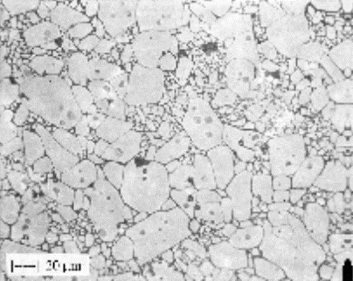
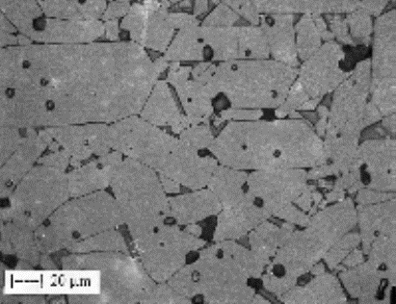
Ataque
El ataque revela y delimita los límites de grano y otras características microestructurales que no son evidentes en la superficie pulida. Los dos tipos más comunes de ataque en ceramografía son la corrosión química selectiva y un tratamiento térmico de alivio.
Tipos de ataque
Térmico
Químico
Electrolítico
Por sales fundidas
Teñido térmico
Otros
Alúmina al 99,5%, prensada isostáticamente en frío y atacada térmicamente
Alúmina al 98% atacada químicamente
Ej: la alúmina se puede atacar químicamente por inmersión en ácido fosfórico concentrado hirviendo durante 30–60 segundos, o atacar térmicamente en un horno durante 20–40 min a 1500 °C (2732 °F) en aire. El montaje o encapsulado en plástico debe eliminarse antes del ataque térmico.

Slide 10
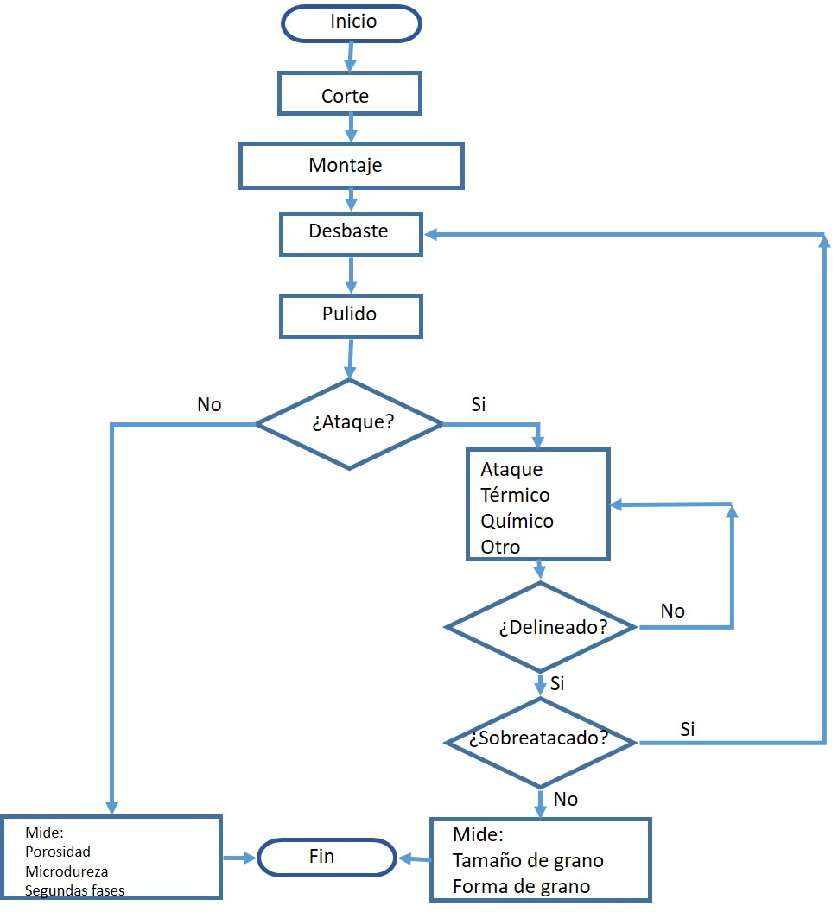
Diagrama de flujo de preparación ceramográfica y análisis.

Slide 11
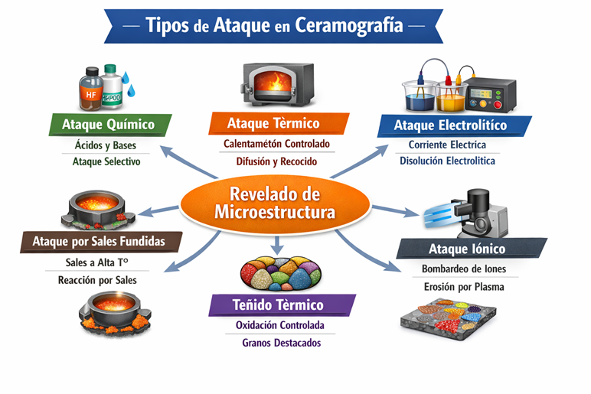

Slide 12
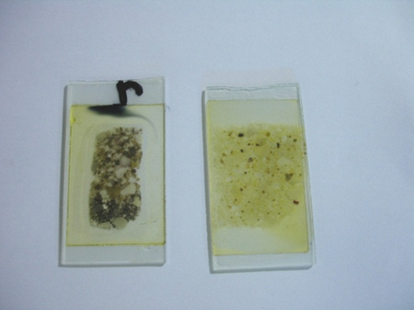
Cortes delgados o láminas delgadas
Corte
Impregnación
Desbaste
Pegado de cubreobjeto o laqueado
Cortes delgados

Slide 13
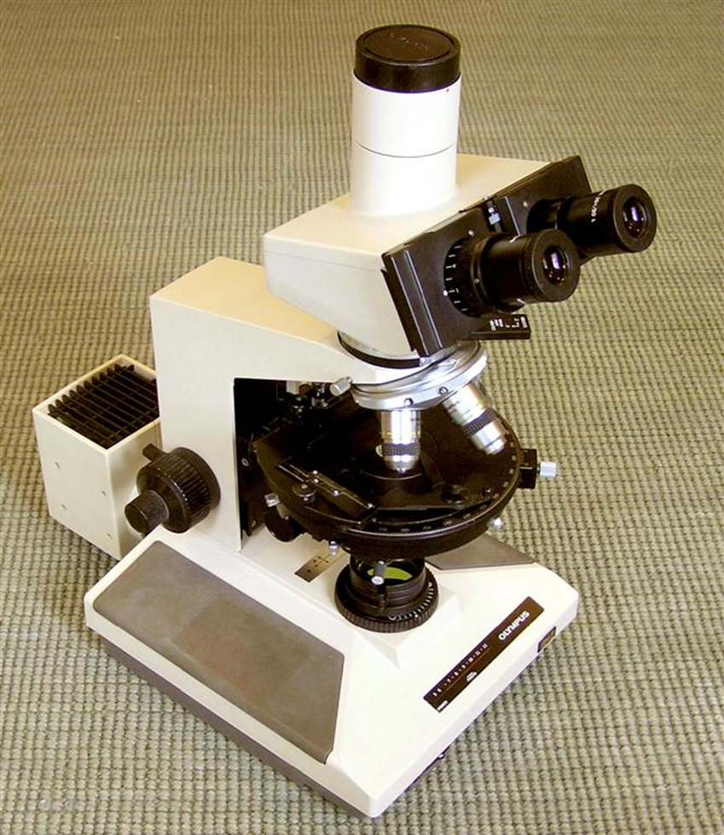
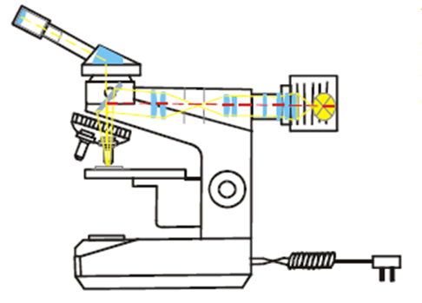
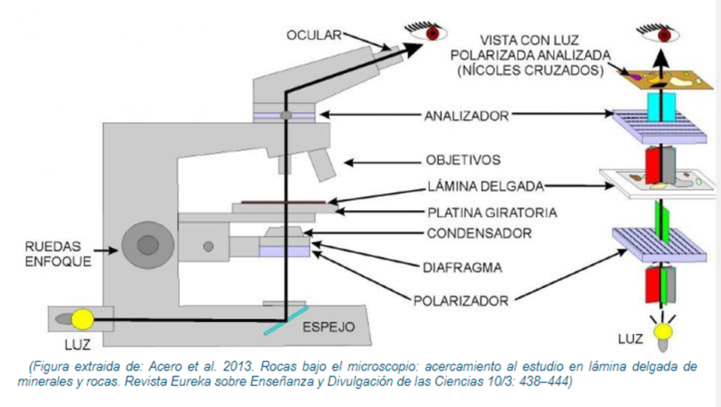
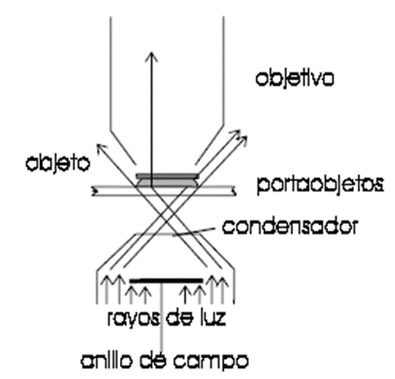
Análisis ceramográfico
Las microestructuras de cerámica se analizan con mayor frecuencia mediante microscopía de luz visible reflejada en campo claro.
La luz polarizada transmitida se usa con secciones delgadas, donde el contraste entre los granos proviene de la birrefringencia.

Slide 14
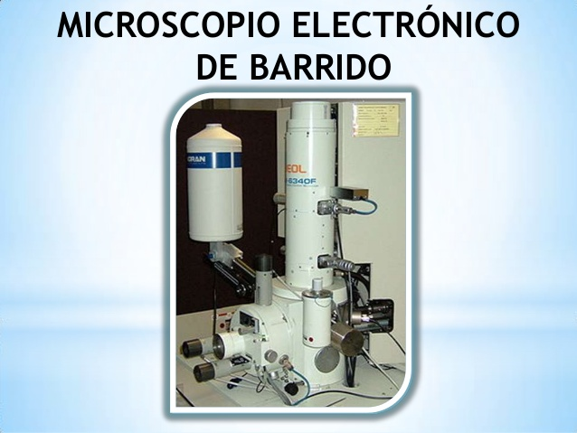
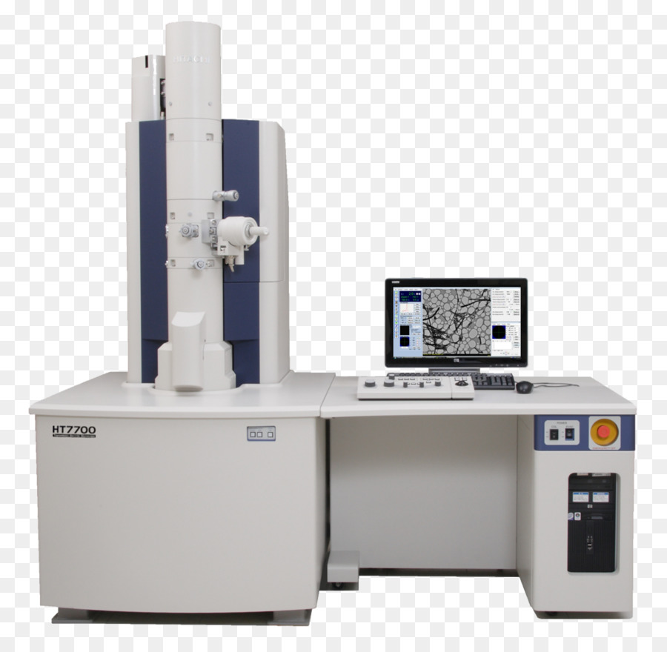
Las microestructuras muy finas pueden requerir un mayor aumento y resolución de un microscopio electrónico de barrido (SEM)

Slide 15
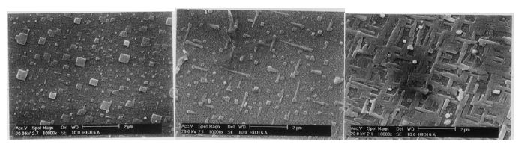
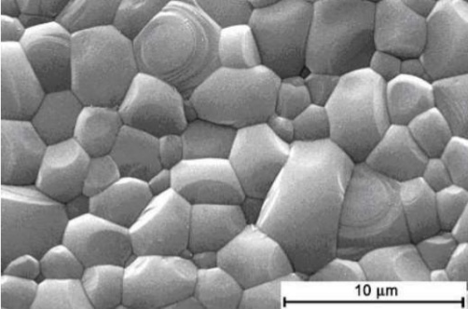
Serie de imágenes SEM mostrando las distintas fases de crecimiento de una lámina delgada de Bi₁₂TiO₂₀
Superficie de fractura de un Nitruro de Aluminio
Espinela de Aluminio

Slide 16
